Slide 1


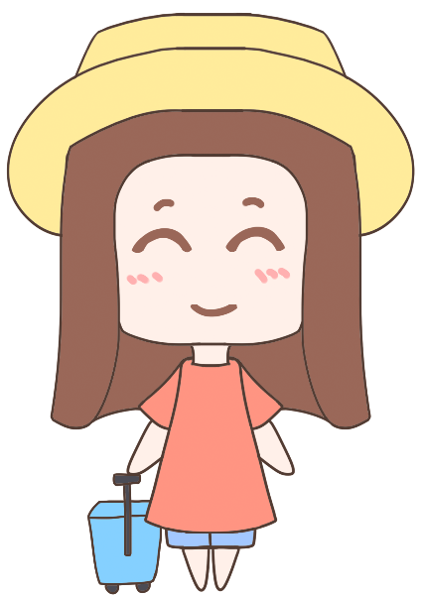
Thứ ba ngày 21 tháng 9 năm 2021
Tiếng Việt
Chủ điểm
Em đã lớn hơn

Slide 2
Thứ ba ngày 21 tháng 9 năm 2021
Bài 1
Bé Mai đã lớn
Tiết 4: Từ và câu

Slide 3
Luyện từ

Slide 4

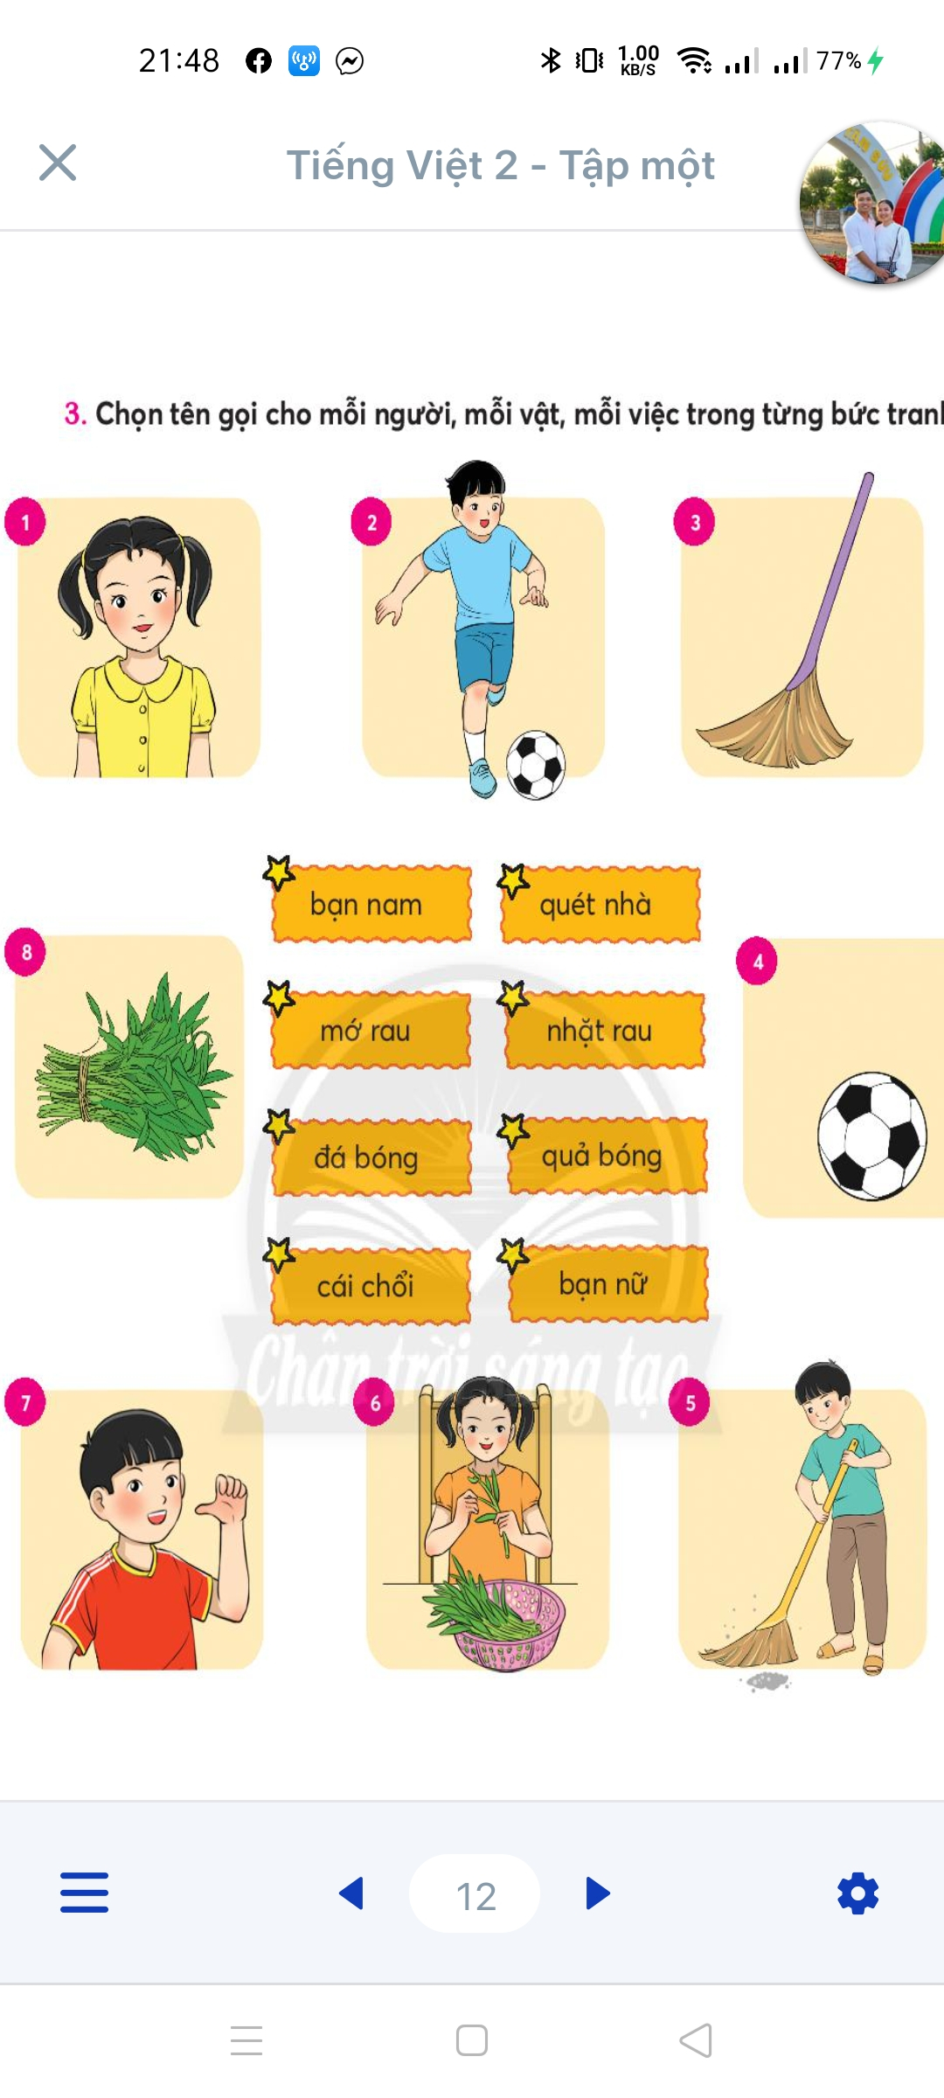
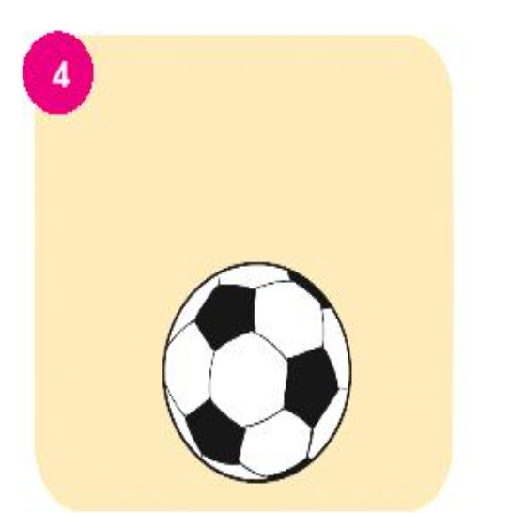




Bài tập 3: Chọn tên gọi cho mỗi người, mỗi vật, mỗi việc trong từng bức tranh:
bạn nam
quét
mớ rau
nhặt rau
đá bóng
quả bóng
cái chổi
bạn nữ

Slide 5
Luyện câu

Slide 6
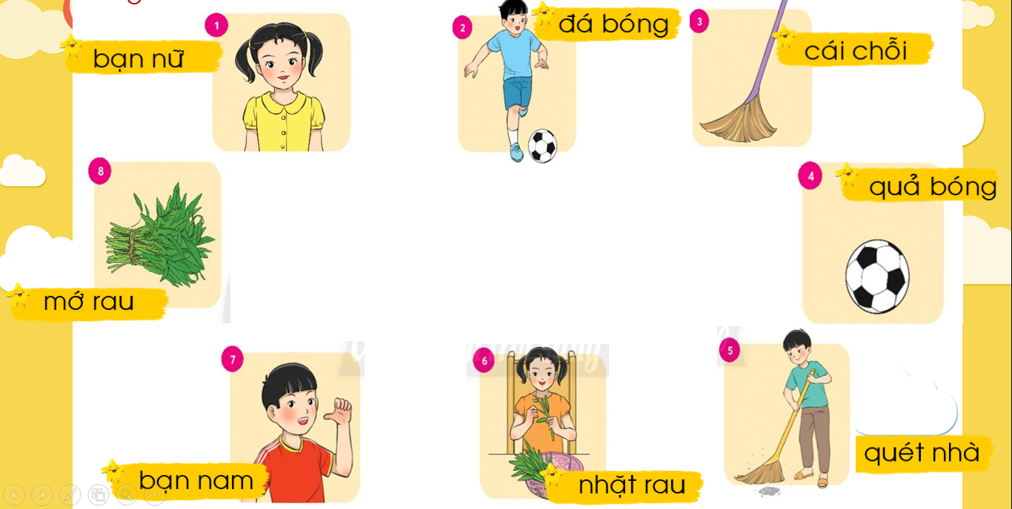
Bài tập 4: Đặt 1 câu có từ ngữ ở bài tập 3
Mẫu: Phong đang quét nhà.

Slide 7

Chia sẻ với bạn suy nghĩ của em sau khi làm việc nhà.

Slide 8






